Slide 1


Xin chào các con!

Slide 2
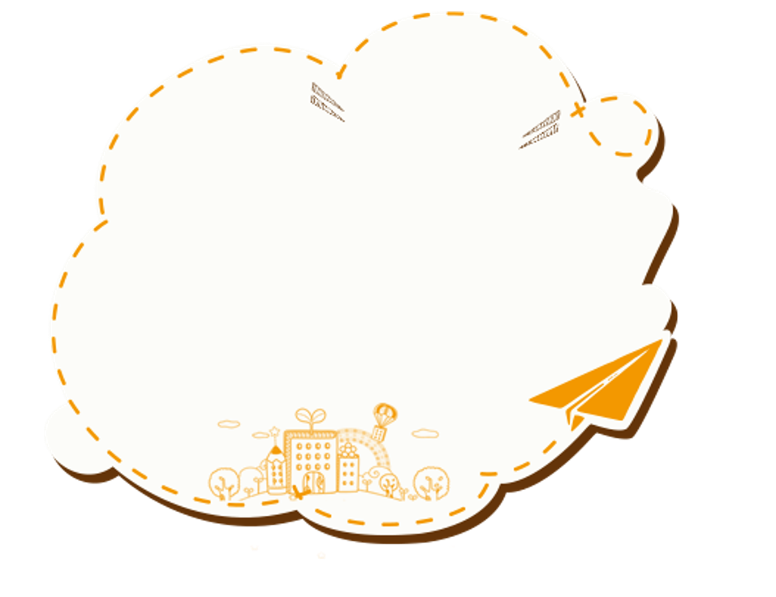




Giới thiệu
về sách
Tiếng Việt

Slide 4
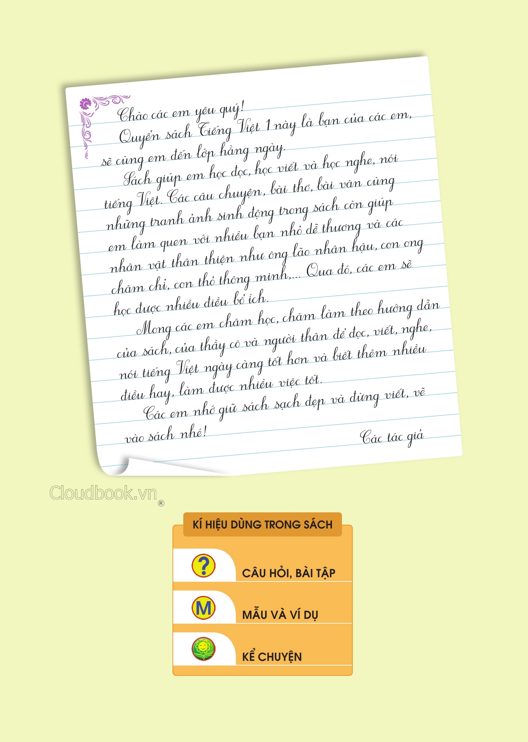

Slide 5
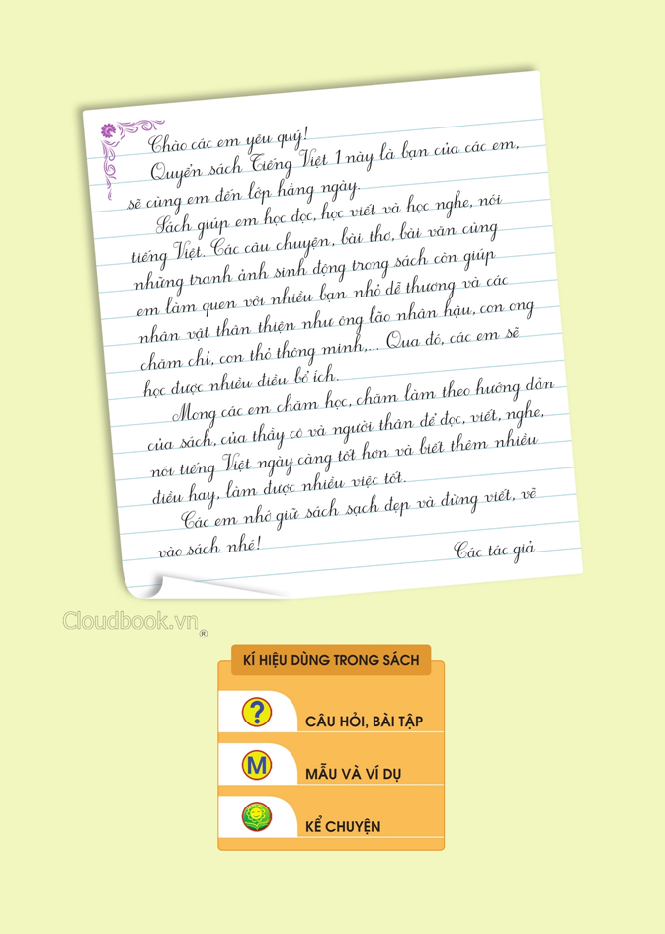
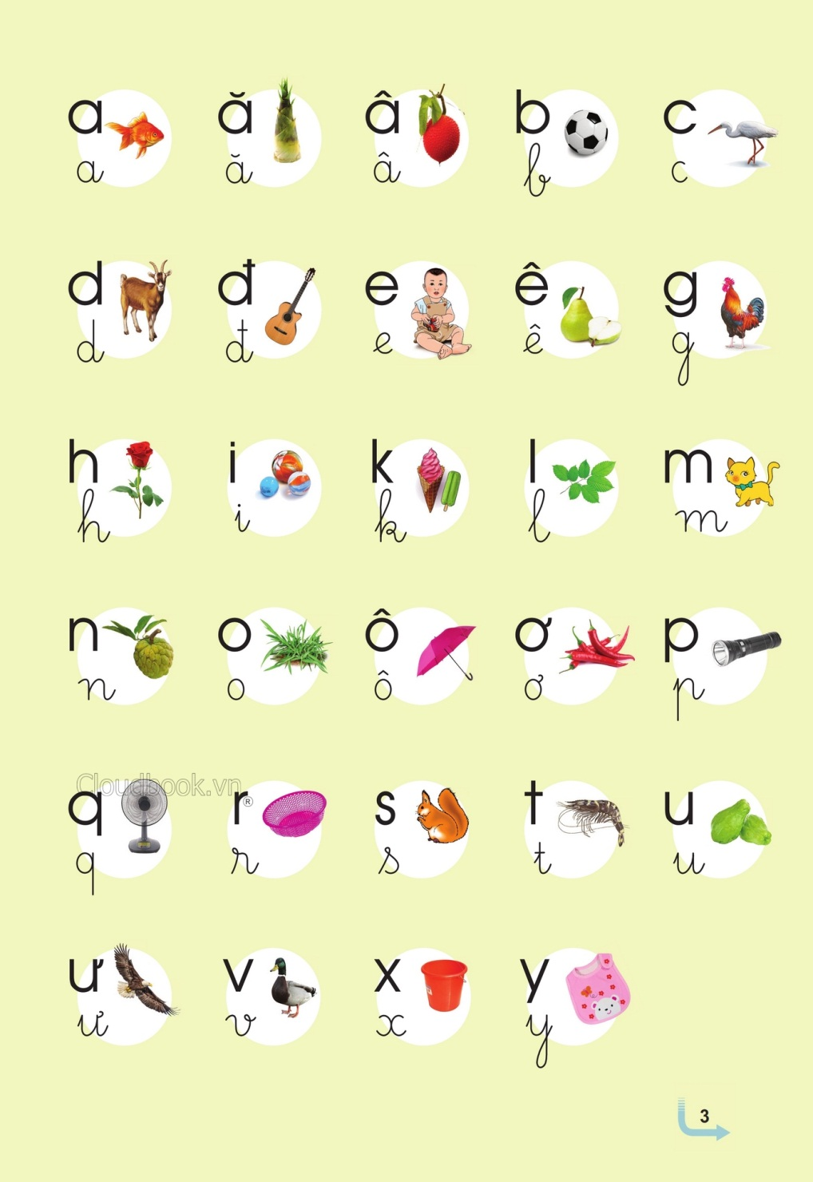

Slide 6

Thứ hai ngày 13 tháng 9 năm 2021
Học vần
Bài mở đầu: Em là học sinh

Slide 7
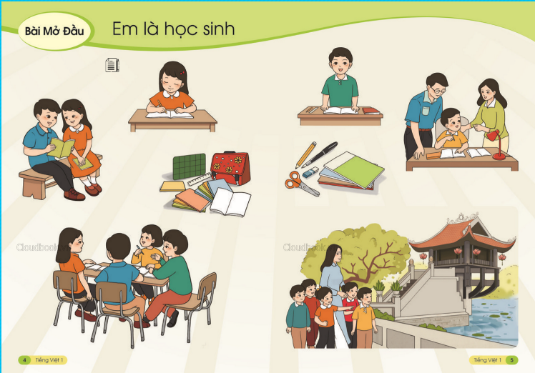

Slide 8

Là học sinh lớp 1
các con sẽ được làm quen
với các hoạt động học tập sau:

Slide 9

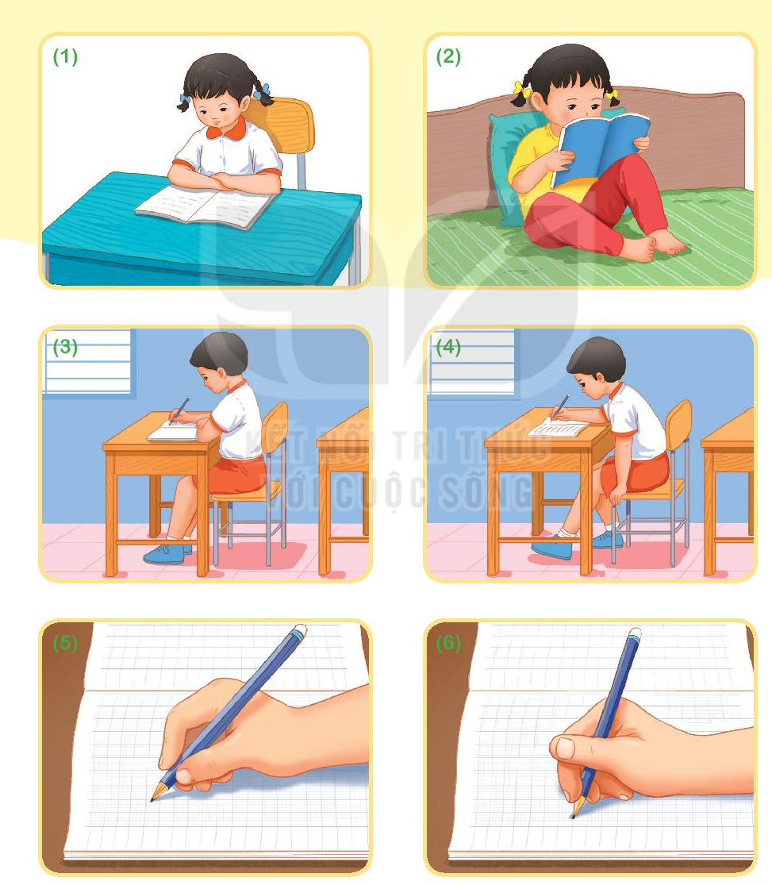


Làm quen với tư thế ngồi học

Slide 10
Làm quen với cách cầm bút

Slide 11

Làm quen với
các nét cơ bản

Slide 12
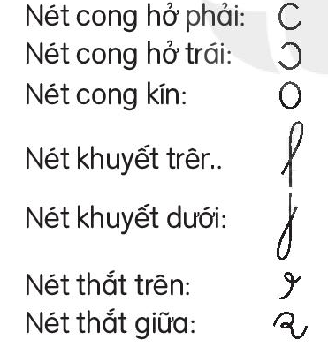
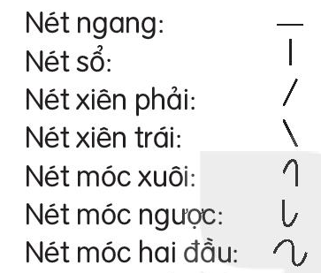
Nhận diện các nét cơ bản
NÐt sæ th¼ng

Slide 13
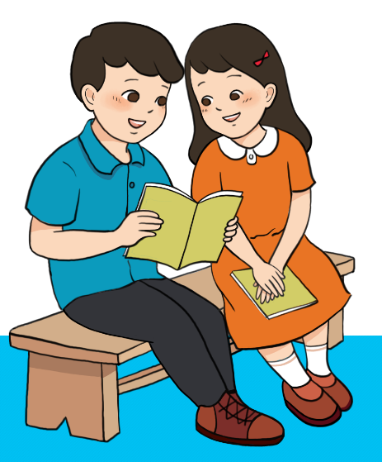
2. Kĩ thuật đọc
Ngồi thẳng lưng
Mắt cách xa sách
khoảng 25 – 30cm
để không bị cận thị.

Slide 14
Làm quen với tư thế ngồi học

Slide 15
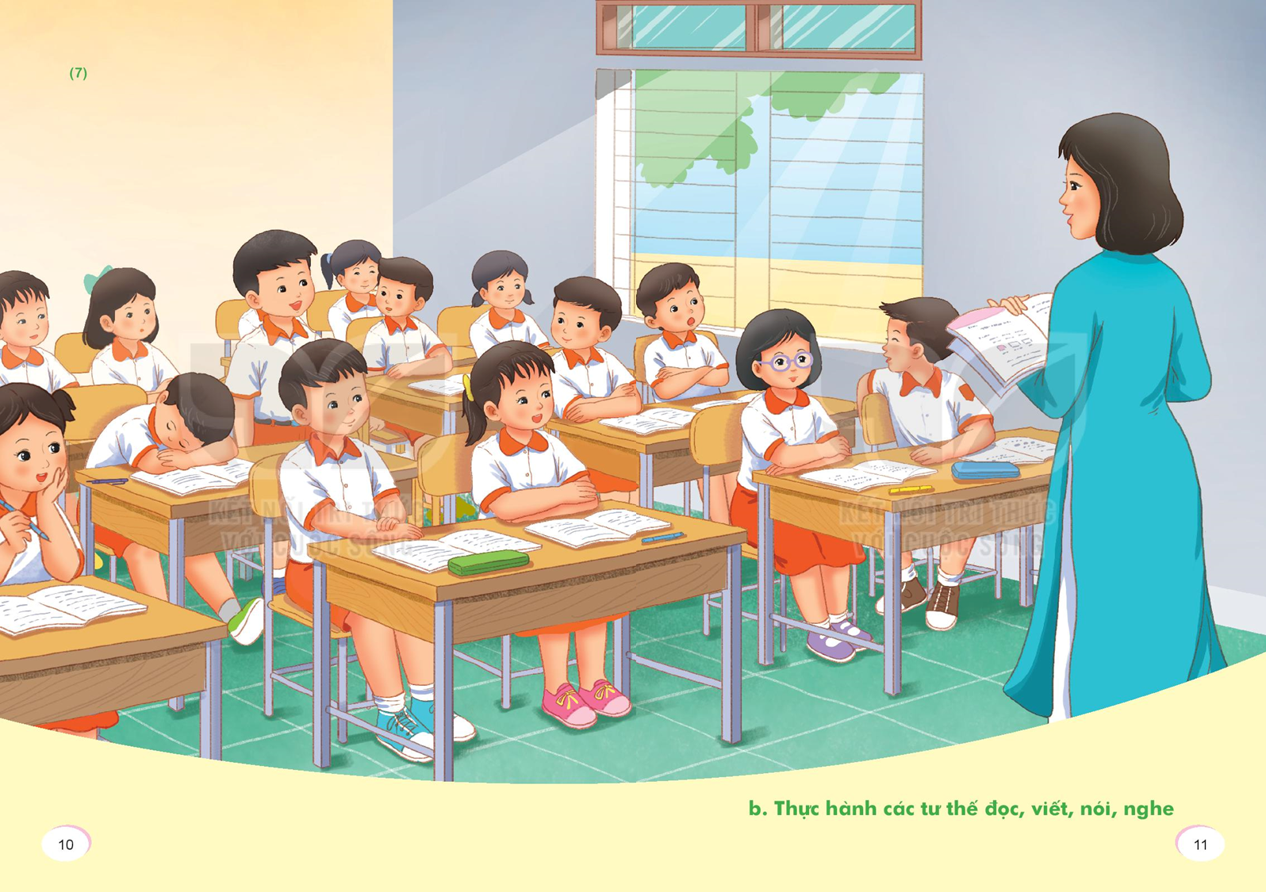
Thực hành các tư thế ngồi học

Slide 16
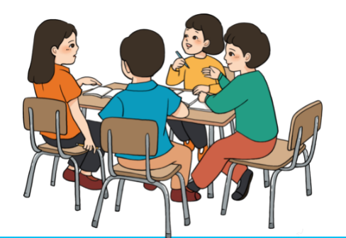
3. Hoạt động nhóm
Em làm việc nhóm

Slide 17

4. Nói – phát biểu ý kiến
Đứng thẳng
Mắt nhìn thẳng.
Thái độ tự tin
Nói to, rõ ràng
Em nói

Slide 18
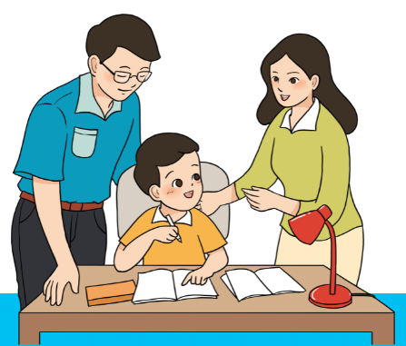
5. Học với người thân
Em học ở nhà

Slide 19

6. Hoạt động trải nghiệm – đi tham quan
Em trải nghiệm

Slide 20

7. Đồ dùng học tập của em
Đồ dùng học tập

Slide 21


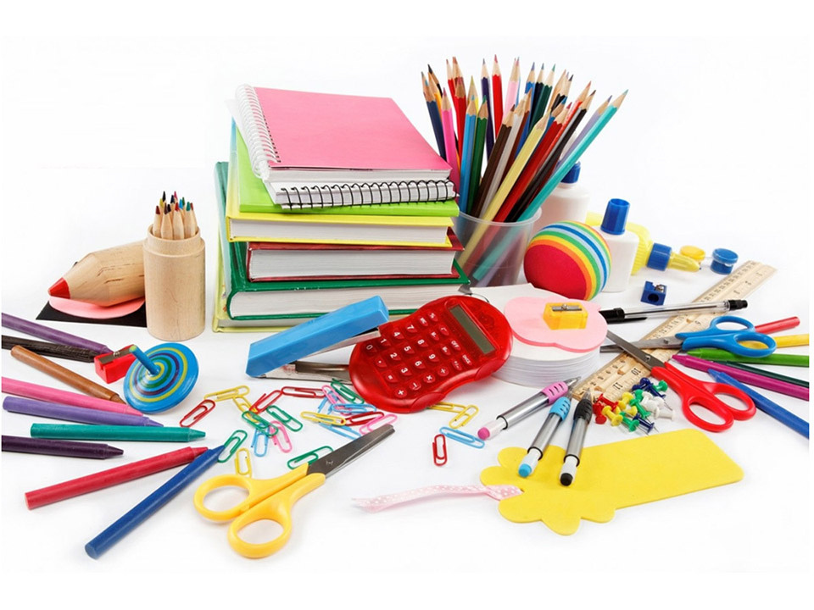
Trò chơi:
Đoán tên
đồ dùng học tập

Slide 22
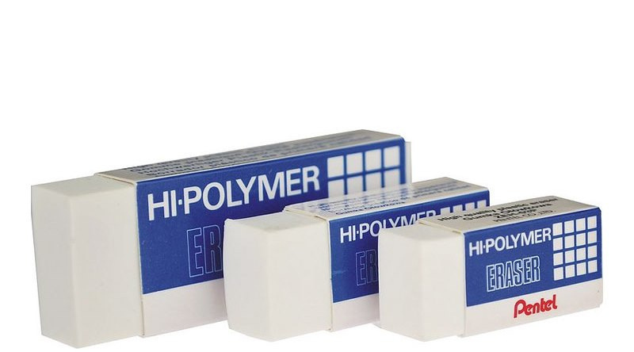
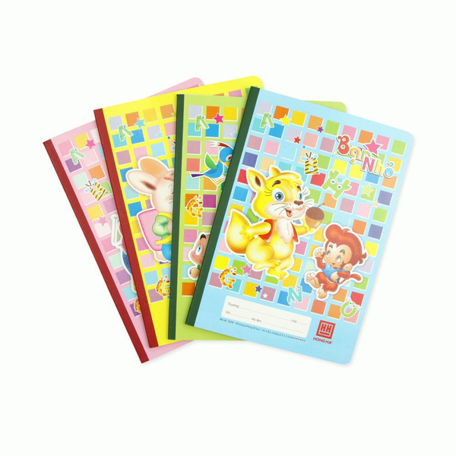

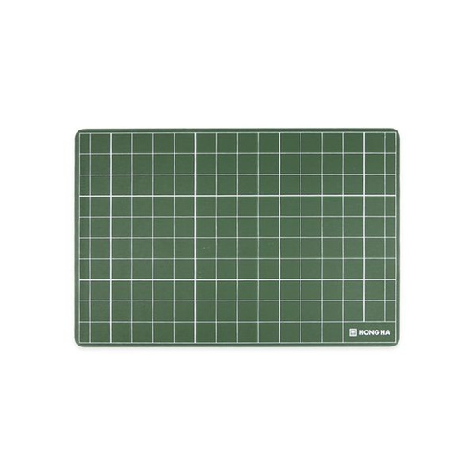
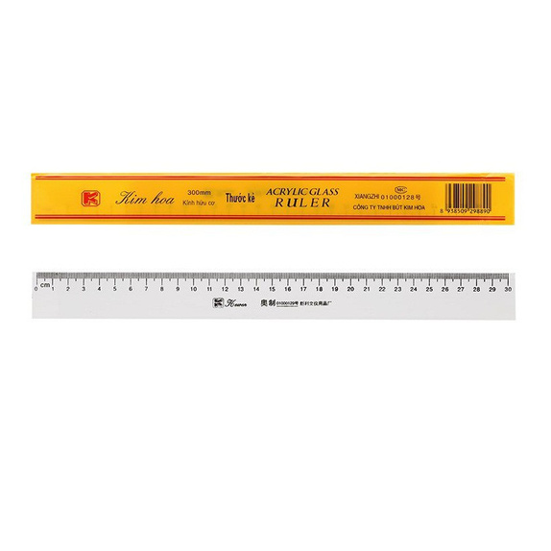

Slide 23
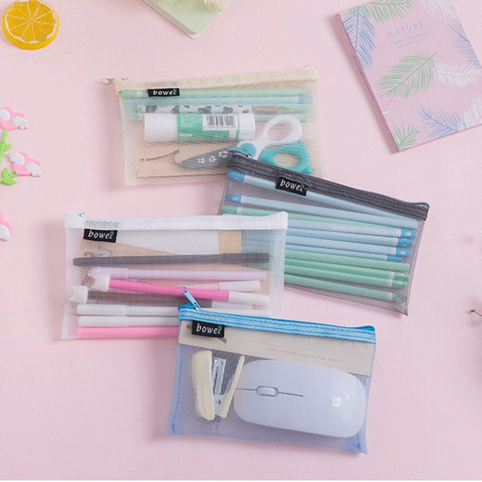

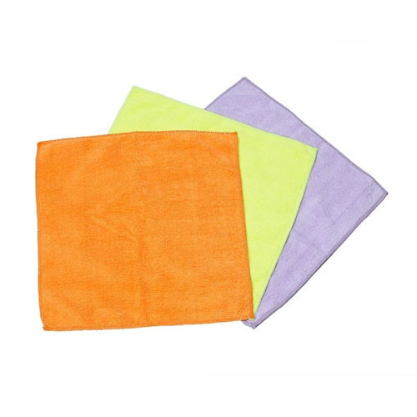
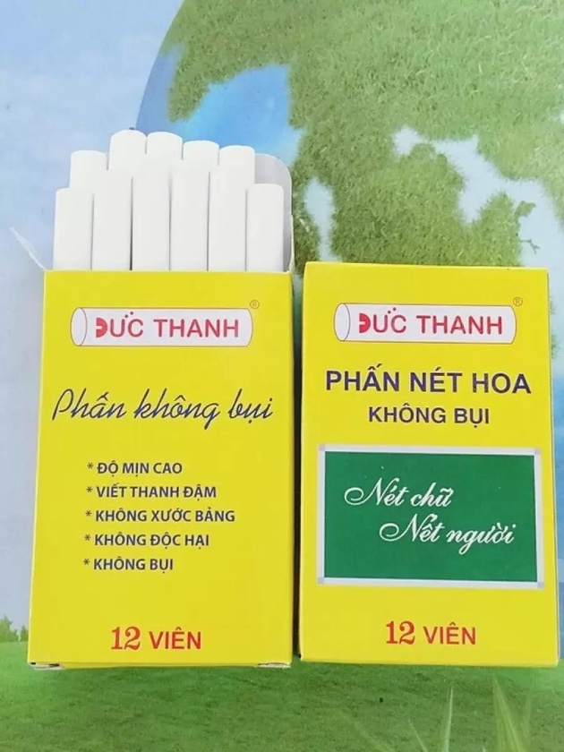
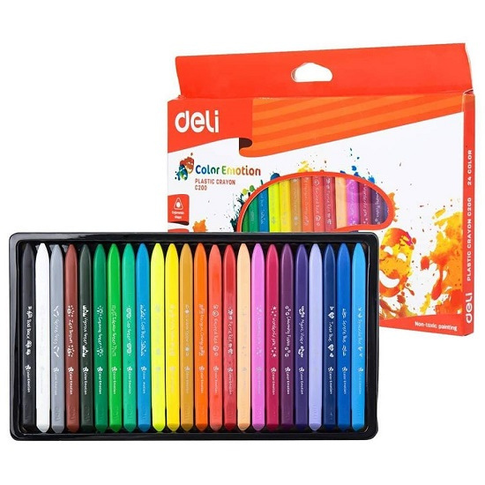

Slide 24

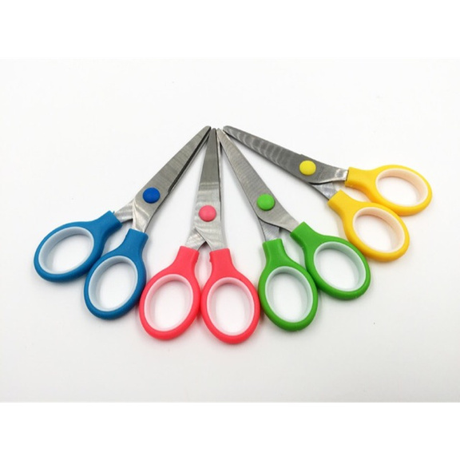
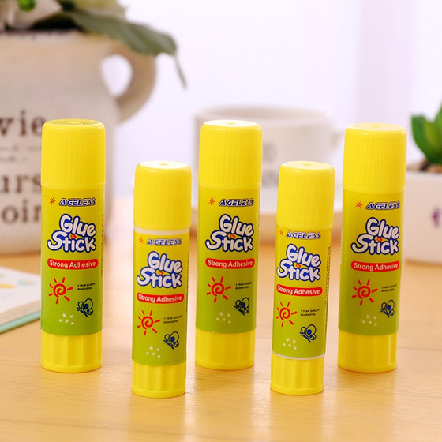
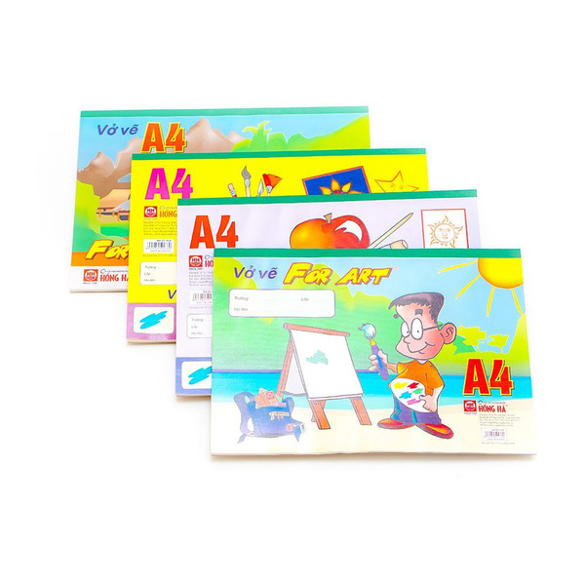

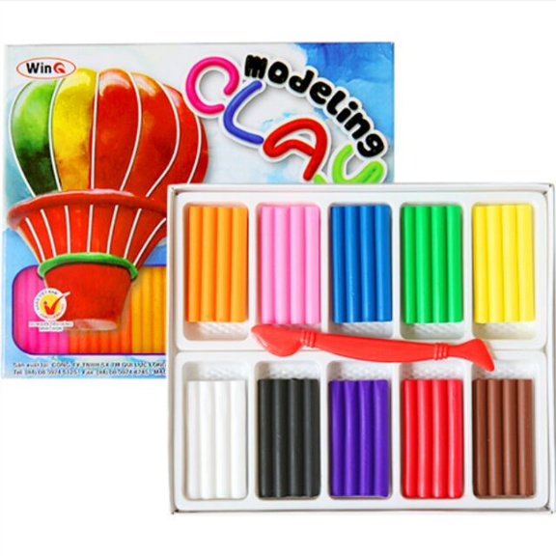

Slide 25
Hát bài hát:
Chúng em là học sinh lớp Một

Slide 26





Tạm biệt và
hẹn gặp lại!

